Slide 1
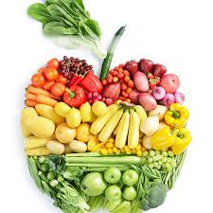
TÉCNICO ESTÉTICA E MASSOTERAPIA
Nutrição
AULA 5 – Alimentos Funcionais
Prof.:Giovani Mª Schiessl Wachholz
NUTRICIONISTA
CRN:1331

Slide 2
https://www.youtube.com/watch?v=c6larD0UrzU

Slide 3
HISTORICO
1980 Japão: reduzir gastos com saúde pública;
Logo se expandiu para o mundo inteiro.
Critérios para aprovação variam em cada pais.
1990 Brasil: ANVISA (Agência Nacional de Vigilância Sanitária) estabelece normas e procedimentos para registro de alimentos e/ou ingredientes funcionais
REGRA BRASILEIRA PARA COMPROVAÇÃO: um alimento com alegação de propriedades funcionais e/ou de saúde exige um relatório técnico científico comprovando os benefícios. Para obter o registro de um alimento com alegação de propriedades funcionais e/ou de saúde relatório técnico científico comprovando os benefícios e a segurança á saúde.

Slide 4
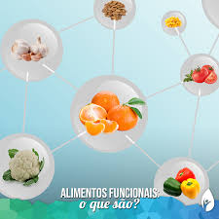
NUTRIÇÃO FUNCIONAL
São os alimentos que além de nutrir organismo, produzem benefícios, específicos á saúde em uma ou mais funções no corpo, melhorando a saúde e bem-estar e/ou reduzindo o risco de doença e auxiliando na prevenção e até tratamento de doenças..
OBS: Alimentos não curam. Eles apenas diminuem o risco de aparecimento de doenças e auxiliam no tratamento.

Slide 5
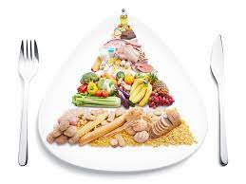
São alimentos não são fármacos
Contém naturalmente substâncias funcionais
Fazem parte do padrão alimentar normal
Efeito cientificamente caracterizado
Tem ação preventiva e não curativa
Agem em pequenas doses e longo tempo de ação

Slide 6
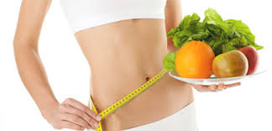
Aumento Procura Alimentos Funcionais
Prevenir doenças
Conscientes (saúde X doença)
Qualidade de vida
Combate males (poluição, agentes químicos)
Aumento evidencia cientifica efeitos
Mídia

Slide 7
APROVADOS PELA ANVISA (2013)
Ácido graxo | Carotenoides | Fibras alimentares | Probióticos | Polióis
Ômega 3 | Licopeno | Dextrina resistente | Lactobacillus casei shirota | Manito
 | Luteína | Goma guar parcialmente hidrolisada | Lactobacillus casei rhamnosus | Xilitol
 | Zeaxantina | Lactulose | Lactobacillus casei defensis | Sorbitol
 |  | Polidextrose | Lactobacillus paracasei
 |  | Beta glucana | Lactococcus lactis
 |  | FOS | Bifidobacterium bifidumBifidobacterium animallis (B. lactis)
 |  | Inulina | Bifidobacterium longum
 |  | Psillium | Enterococcus faecium
 |  | Quitosana
FITOESTEROIS + PROTEINA DA SOJA

Slide 8
ÁCIDOS GRAXOS – ÔMEGA - 3
Alegação funcional: somente para os ácidos graxos Omega 3 de cadeia longa provenientes de óleos de peixe(EPA - ácido eicosapentaenóico e DHA – ácido docosahexaenóico). Também conhecido como alfa linolênico.
FUNÇÃO: níveis saudáveis de triglicerídeos, prevenção de doenças do coração, redução da pressão arterial e efeitos anti-inflamatórios. Auxilia sistema neurológicos prevenindo depressão, alzheimer, hiperatividade, aprendizagem no déficit de atenção desde que associado a uma alimentação equilibrada e hábitos de vida saudáveis.

Slide 9
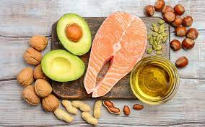
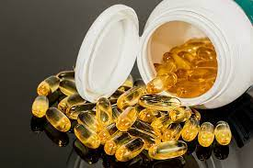
Ácido graxo presente naturalmente nos peixes marinhos como sardinha, salmão, atum, anchova, arenque, cavala, truta e linguado (peixes água fria), e também na linhaça. No entanto, a alegação de propriedade funcional é somente para os ácidos graxos provenientes dos óleos de peixe. Os óleos de peixe ricos em ômega-3 também podem ser encontrados nas formas de cápsulas, tabletes, comprimidos e similares.

Slide 10
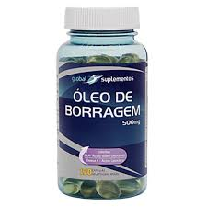
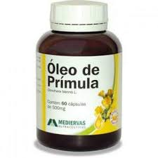
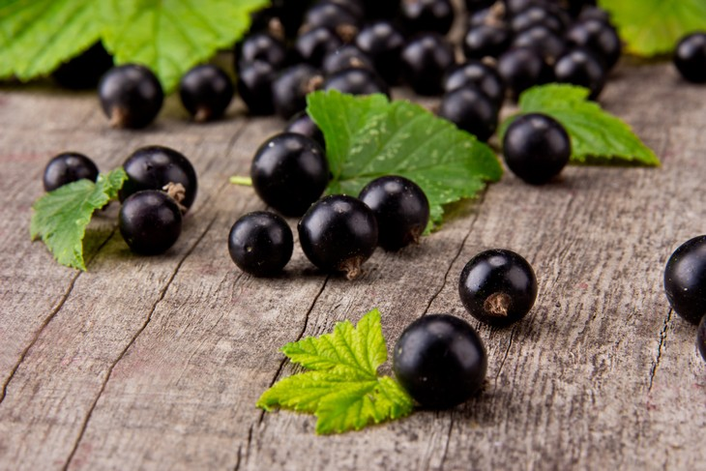
CURIOSIDADE
Ômega 6, não possui alegações funcionais.
Apenas propriedade que auxiliam em sintomas pré menstruais, inflamação, doenças de pele;
Fontes: óleo de prímula; óleo semente borragem e semente de cassis.

Slide 11
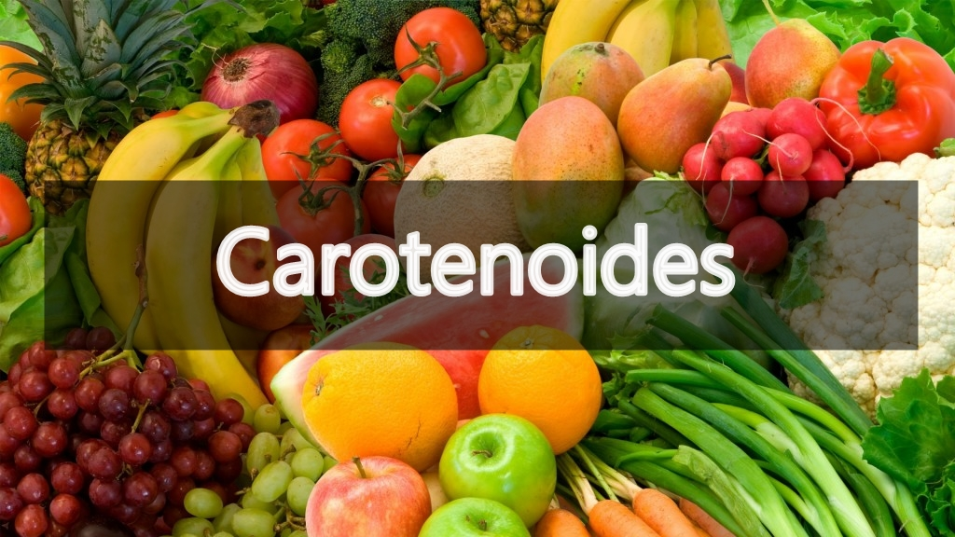
CAROTENOÍDES
Os carotenoides são pigmentos encontrados nos vegetais (como abóbora, mamão, tomates, espinafre etc.). Estudos mostram ele como um aliado para combater os radicais livres e antioxidante com ação protetora a doenças cardiovasculares.

Slide 12
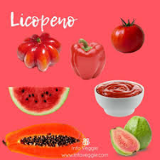
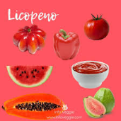


LICOPENO
Alegação: “O licopeno tem ação antioxidante que protege as células contra os radicais livres. Seu consumo deve estar associado a uma alimentação equilibrada e hábitos de vida saudáveis.
Licopeno é um pigmento vermelho das plantas encontrado nos tomates e seus produtos, goiaba, melancia, mamão e pitanga.
OBS:É importante destacar que o licopeno presente no tomate cozido (como molhos) é melhor absorvido pelo organismo do que na forma crua.

Slide 13
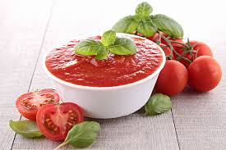
CURIOSIDADE
Efeito protetor do licopeno sobre algumas doenças, como o infarto agudo do miocárdio, câncer de pulmão, e especialmente o câncer de próstata, pois a próstata humana contém licopeno. No entanto, os dados da literatura científica ainda são inconsistentes, sendo necessários mais estudos para comprovar esses efeitos.
*Ingestão sugerida: 4 a 35mg/dia = 3 tomates = 8mg.

Slide 14
RECEITA MOLHO TOMATE
Tomate (de preferência orgânico) – 3 unidades; Manjericão – a gosto; Alho – 1 dente; Cebola – ½ unidade pequena; Colorau – 1 colher de chá cheia; Páprica doce – ½ colher de chá; Óleo de sua preferência – 1 colher de sobremesa.
Modo de preparo: 1. Refogue a cebola e o alho no óleo. 2. Acrescente o tomate picado (use todo o tomate, ou retire a casca, caso não seja orgânico), o colorau e a páprica. 3. Deixe cozinhar por 10 minutos, ou até que o tomate se desmanche. 4. Depois de esfriar um pouco, bata no liquidificador, peneire e volte a cozinhar o molho por mais 10 minutos. 5. Depois de pronto, acrescente o manjericão higienizado e misture. Obs.: Como higienizar o manjericão: deixe de molho em uma bacia com 1 litro de água e 1 colher de sopa de água sanitária sem
alvejante por 15 minutos. Dica: Você pode dobrar a receita e congelar o molho em potinhos individuais.

Slide 15
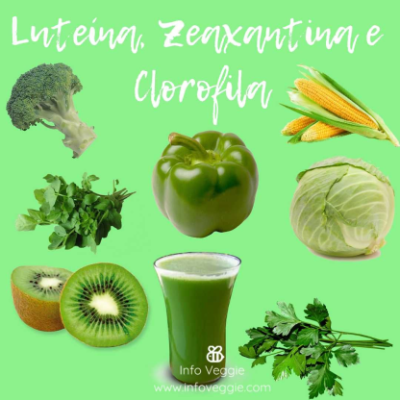
LUTEÍNA e ZEAXANTINA
Alegação: “A luteína / zeaxantina tem ação antioxidante que protege as células contra os radicais livres.
Zeaxantina: possui ação funcional por proteger as células oculares, reduzindo catarata e degeneração macular.
Seu consumo deve estar associado a uma alimentação equilibrada e hábitos de vida saudáveis”

Slide 16
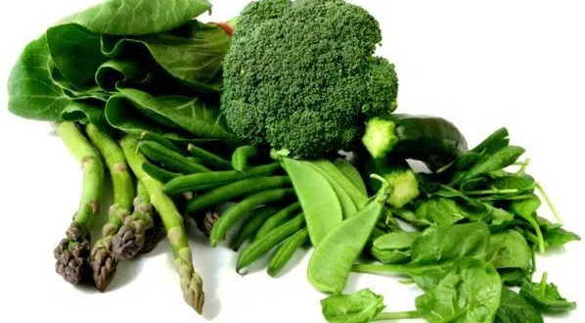
Luteína e Zeaxantina
São compostos encontrados nas hortaliças folhosas de coloração verde e verde escura como brócolis, couve-de-bruxelas espinafre, salsa.
A zeaxantina é encontrada também no pequi e no milho.
São compostos sensíveis ao aquecimento. Preferir consumo cru ou na forma de suco , cocção em baixa temperatura e pouco tempo.

Slide 17
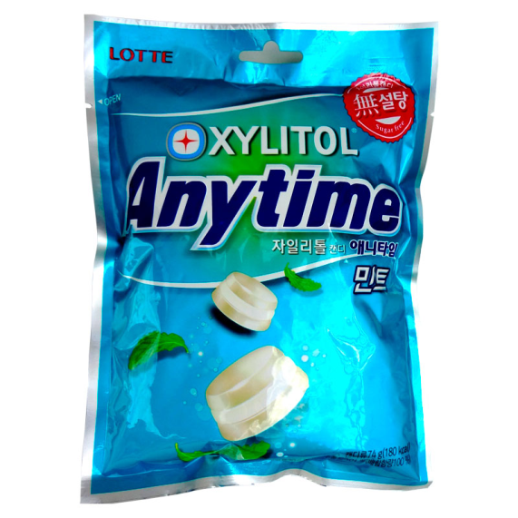
POLIÓIS
Manitol – Xilitol – Sorbitol: não produzem ácidos que danificam os dentes. “Aliado sempre hábitos de higiene e alimentação saudáveis.
OBS: alegação aprovada somente para goma de mascar sem açúcar.

Slide 18
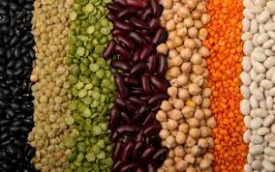
FITOESTERÓIS
Auxiliam na redução da absorção do colesterol . Seu consumo deve estar associado a uma alimentação equilibrada e hábitos de vida saudáveis.
Encontrado: nozes, amendoins, castanhas, sementes de gergelim, feijões, legumes e verduras.
Recomendação diária deve ser minimo 0,8 grs. Feitos mais efetivos qdo se garante uma ingestão acima de 3 grs /dia.

Slide 19
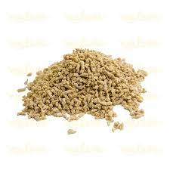
PROTEÍNA DA SOJA
Consumo diário de 25grs de proteína de soja pode ajudar a reduzir colesterol. Consumo deve estar aliado a hábitos de vida saudáveis.

Slide 20
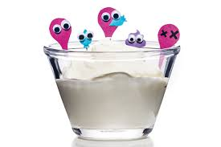
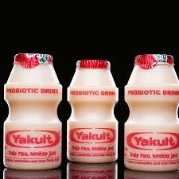
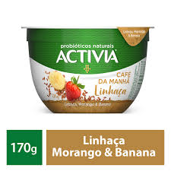
PROBIOTICOS
Alegação Funcional: favorecem as funções gastrointestinais, reduzindo o risco de constipação e câncer de cólon.
PROBIOTICOS: são microrganismos vivos capazes de melhorar o equilíbrio microbiano intestinal, produzindo efeito benéfico na saúde do indivíduo.
Encontrados nos leites fermentados, Iogurtes, Kefir e Kombucha

Slide 21
kefir
Um fungo, em contato com o leite, fermenta e produz uma bebida espessa com propriedades probióticas, trazem uma infinidade de benefícios para nossa saúde. Se for bem cuidado, o kefir cresce e pode chegar a durar muito tempo para que você possa preparar a bebida quando quiser. Ele tem uma aparência similar ao iogurte mas é menor e seu sabor mais azedo. Existem três tipos de kefir: o de leite, o de água e o de chá.

Slide 22
Kefir de água: bebidas fermentadas, normalmente à base de água açucarada, com grãos de kefir onde também se pode usar fruta fresca ou seca, ou até mesmo sumos de fruta.
Kefir de leite: serve para fermentar leite animal ou vegetal.
Kombucha: bebida fermentada à base de chá preto açucarado. O scoby da kombucha não tem nada a ver com os anteriores visto que se parece com uma bolacha mas igualmente gelatinosa e transparente acastanhada.

Slide 23
kefir leite
Coloque em um pote de vidro ou plástico.
Acrescente o leite (temperatura ambiente). Pode ser integral, semidesnatado ou de soja. Quantidade de grãos adicionados deverá colocar mais ou menos leite, geralmente, deve-se encher até a metade ou 3/4 do pote.
Tampe o pote com um pano limpo
Guarde em um lugar escuro temperatura ambiente, deixe repousar durante 24 a 72 hrs.
Coe o leite, peneira plástico. Líquido extraído é o kefir, colocá-lo em outro pote de vidro. Armazene o leite de kefir na geladeira consuma em 3 dias. Repetir o processo.

Slide 24
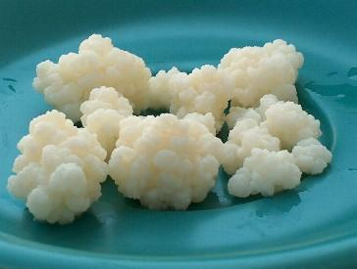
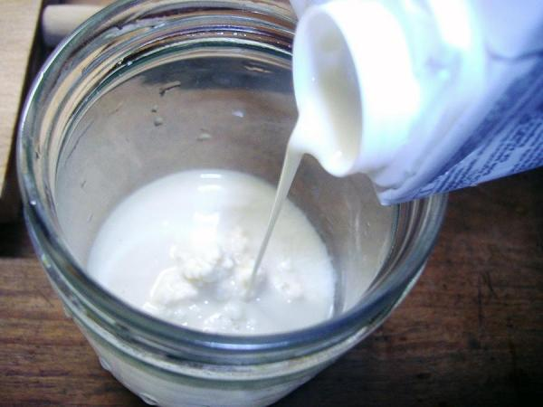
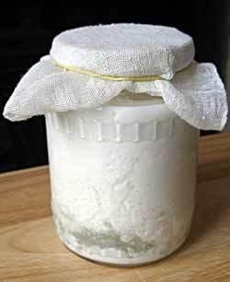
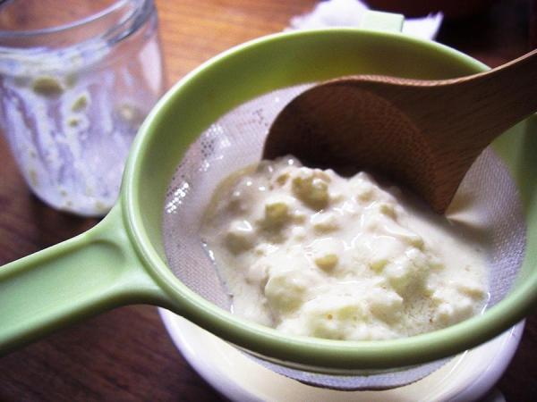
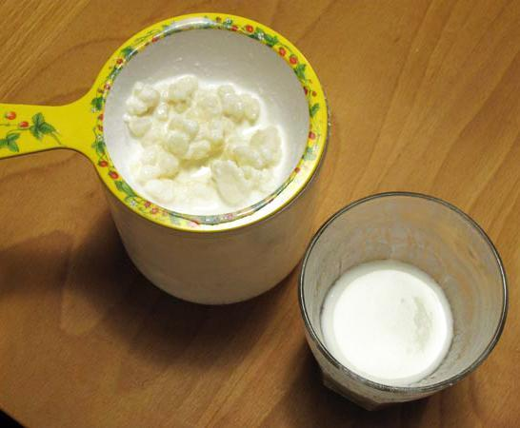

Slide 25
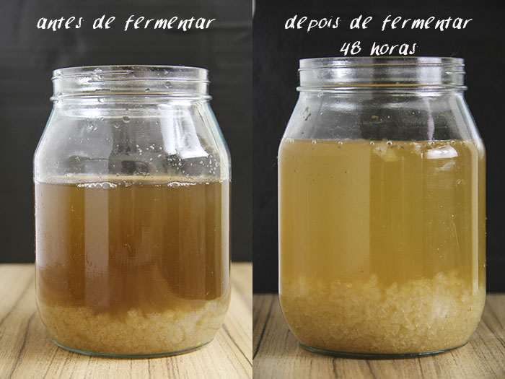
Preparo: 1 colher de sopa cheia de açúcar mascavo para 3 colheres de sopa de grãos de Kefir e 250 ml de água mineral, filtrada ou fervida

Slide 26
KOMBUCHA
Uma bebida fermentada feita a partir do chá preto adoçado que é fermentado por leveduras e bactérias. Chá preto com açúcar branco são os ingredientes mais usados para fazer kombucha, mas também pode-se usar outras ervas e ingredientes adicionais, como chá verde, chá de hibisco, chá mate, suco de frutas e gengibre, para chegar a um sabor mais agradável ao paladar.

Slide 27
Preparo Kombucha
1,5 litro de kombucha
3-5 rodelas de gengibre
suco de meio limão
garrafa pet de 1,5L de capacidade
Colocas as rodelas de gengibre e o suco de limão em uma garrafa PET limpa. Adicione kombucha na garrafa, enchendo bem até ficar totalmente completa, para que não fique ar na garrafa. Tampe deixe descansar 3 a 7 dias, tempo necessário para haver uma nova fermentação, mas em geral a bebida saborizada estará pronta após 5 dias de fermentação. No entanto, a bebida cria gás rapidamente e alguns consumidores já gostam do sabor após apenas 24 horas da segunda fermentação.

Slide 28
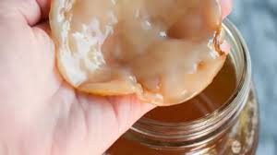
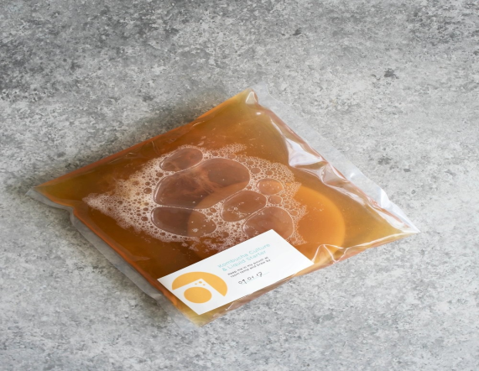
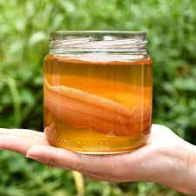
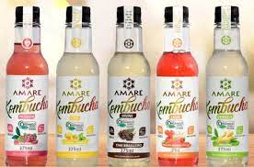
COGUMELO KOMBUCHA

Slide 29
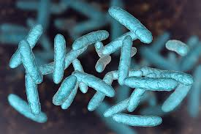
PROBIOTICOS
Produto deverá conter número elevado de micro-organismos (>107 UFC/mL).
Formados por:
Lactobacillus (atuam no intestino delgado)
Bifidobactérias (atam no intestino grosso)
A ingestão de Probióticos deve se tornar um hábito para garantir o bom funcionamento da microbiota intestinal.

Slide 30
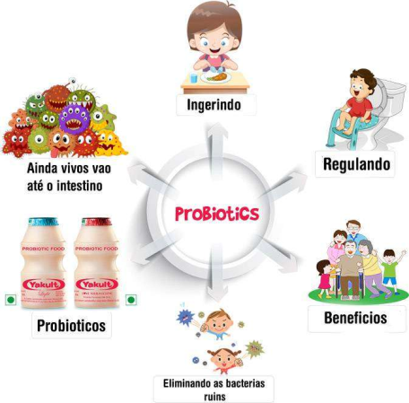
BENEFICIOS DOS PROBIOTICOS
Equilibrando a flora intestinal, que favorece absorção de vitaminas do complexo B, cálcio, ferro
Inibe a presença de bactérias intestinais indesejáveis (patogênicos)
Fortalecimento do sistema imunológico
Reduz de doenças infecciosas (diarréia)
Potencial na degradação de substância carcinogênicas
Aumento da enzima lactase, melhora a digestão da lactose
Ajuda na diminuição do colesterol sanguíneo

Slide 31
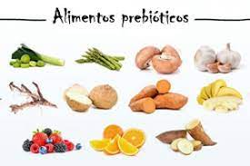
PREBIÓTICOS - Oligossacarídeos
São alimentos que apresentam Propriedades Funcionais, chamadas - Prebióticas: - estimulam a microbiota intestinal - seletivamente limitado crescimento de bactérias probióticas do trato intestinal, beneficiando a saúde.
Encontrada em alimentos como: alho, alho poró, alcachofra, cebola, chicória, aspargo, trigo, soja, leguminosas, banana

Slide 32
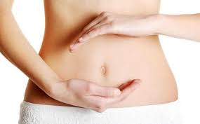
DIGESTÃO
fibras alimentares não digerias no estômago
Chegam intactas ao intestino
Fermentadas no intestino grosso (bifidobacterias)
Digeridas por bactérias intestinais
Estimulam o desenvolvimento da flora benéfica
Fator benéfico para organismo.

Slide 33
BENEFICIOS PREBIOTICOS
Diminuem risco doença cardiovascular, colesterol e níveis normais;
Prevenção da obesidade e equilíbrio hormonal;
Manutenção da microbiota intestinal;
Melhorando o transito intestinal;
Aumento da absorção de minerais (Ca+), magnésio;
Diminuição do risco de inflamações intestinais e câncer de cólon;

Slide 34
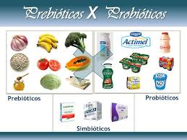

Slide 35
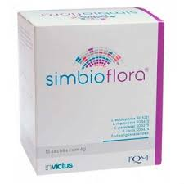
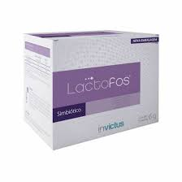
SIMBIOTICOS
PROBIOTICOS + PREBIOTICOS
São produtos e alimentos que combinam os probióticos e prebióticos
Exemplos de simbióticos: iogurtes, suplementos alimentares, bebidas fermentadas

Slide 36
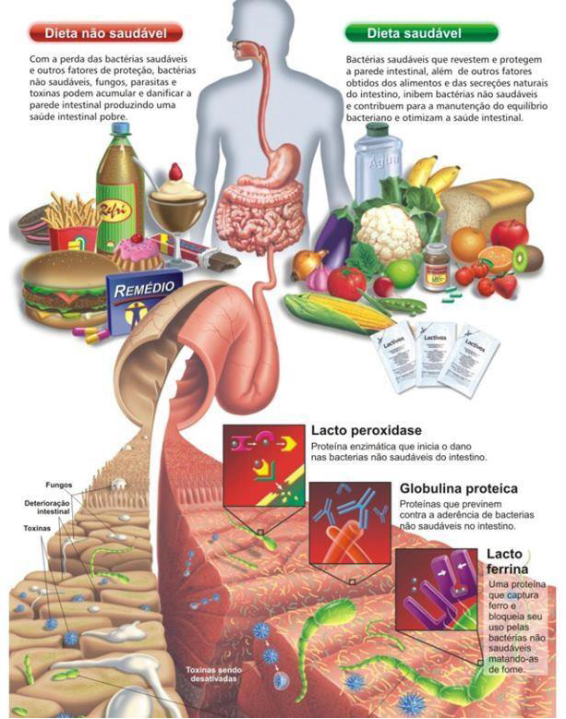
Trato Intestinal possui mais de 100 trilhões de bactérias
DISBIOSE INTESTINAL
SAÚDE INTESTINO CORPO E MENTE
Desequilíbrio:
Alimentação (ricos em carboidratos, e gorduras)
Uso excessivo de Remédios (Antibióticos, Anti-inflamatórios)
Tabagismos e consumo de álcool
Estresse

Slide 37
FIBRAS ALIMENTARES
Alegação funcional: auxiliam no funcionamento do intestino.
Consumo deve estar associado a uma alimentação saudável.
TIPOS DE FIBRAS ALEGAÇAO FUNCIONAL
BETAGLUCANA: auxilia na redução da absorção do colesterol.
DEXTRINA RESISTENTE e POLIDEXTROSE: auxiliam no funcionamento intestinal

Slide 38
TIPOS DE FIBRAS ALEGAÇAO FUNCIONAL
FRUTOOLIGOSSACARÍDEOS-FOS e INULINA: contribuem para o equilíbrio da flora intestinal.
GOMA GUAR e LACTULOSE: auxiliam no funcionamento do intestino.
PSILLIUM ou PSYLLIUM: auxiliam na redução da absorção de gordura.
QUITOSANA: auxiliam na redução da absorção de gordura e do colesterol.

Slide 39
Dicas para se beneficiar das propriedades funcionais de uma forma mais prática
Azeite de oliva extravirgem (acidez < 1%): utilize diariamente uma colher de sopa sobre a salada no almoço e no jantar.
Linhaça, aveia e gérmen de trigo: utilize uma colher de sopa pela manhã e/ou à tarde sobre uma fruta ou iogurte.
Chá verde: utilize pelo menos três xícaras (200 mL) ao dia. Evite utilizar à noite.
Frutas: coma frutas pelo menos três vezes por dia e procure utilizar frutas de coloração variada (ex. maçã, mamão e ameixa). Frutas secas também são uma boa opção.
Alimentos integrais: se houver opção, sempre escolha massas, panificações e cereais integrais.
Soja: caso tolere bem este alimento, procure utilizá-lo como alternativa alimentar. Existem leites, iogurtes, queijos.
Legumes: assim como as frutas, coma pelo menos três vezes por dia. Prefira variar o máximo possível sua coloração.
Castanhas e nozes: apesar de bem calóricas, são muito saudáveis. Coma quatro a cinco unidades, uma vez ao dia como opção.
Leites fermentados e probióticos: caso tolere bem, procure consumir diariamente iogurtes e leites que contenham lactobacilos. Estes auxiliam na regulação intestinal e contribuem para o bom funcionamento orgânico.
Peixes: caso tolere bem, procure consumir pelo menos duas vezes por semana, dando preferência às preparações grelhadas.

Slide 40


Slide 41
NUTRACEUTICOS
São chamados de suplementos alimentares que contém em sua composição compostos bioativos que foram extraídos dos alimentos, possuem benefícios para o organismo, podendo, inclusive ser utilizado como forma de complementar o tratamento para alguma doença.
Possuem concentrações mais elevadas do composto ativo em comparação com o alimento fonte (alimento funcional). As substâncias são extraídas do alimento e apresentadas na forma de comprimido ou cápsulas.

Slide 42
NUTRACEUTICOS
Devem ser prescritos por medico ou nutricionista.
Os mais prescritos atualmente:
Colágeno;
Ômega 3;
Probióticos;
Resveratrol;
Fitoesteróis;
Aminoácidos.

Slide 43
1. Colágeno: suplemento com alta adesão, por contribuírem para a saúde da derme como um todo, promovendo aumento da elasticidade, hidratação e consequentemente firmeza da pele. Evita formação de marcas de expressão, rugas e estrias. (verisol – peptan - divinite). Tomar antes refeições geram + saciedade
Hidrolisado = 5 a 10grs
Peptídeos 2,5 5grs qdo é pos cirúrgico
2 . Ômega 3: conhecido por sua capacidade cardiovascular e neurológica, esse tipo de ácido graxo é também bastante eficaz no tratamento de desordens clínicas que atingem níveis estéticos, como celulites, alergias e ação cicatrizante, reduz inflamação crônica, facilitando o processo de perda de peso.

Slide 44
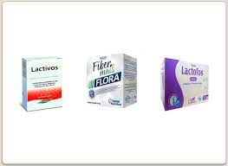
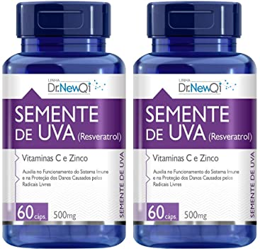
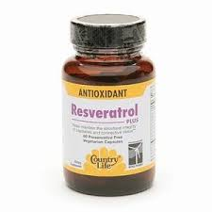
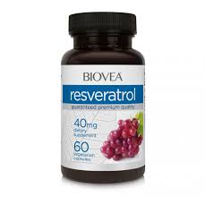
3. Probióticos: nutracêuticos mais prescritos.
4. Resveratrol: grande poder antioxidante, protegendo o organismo contra o estresse oxidativo.
Prescrito no combate à inflamações, prevenção de câncer, melhora da aparência da pele, controle dos níveis de colesterol e eliminação de toxinas do organismo.

Slide 45
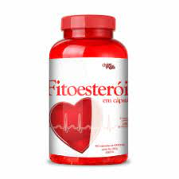
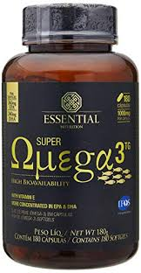
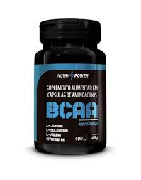
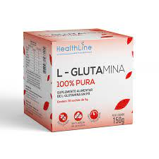
5. Fitoesteróis: capacidade antioxidante e anti-inflamatória. Marcas: Equaliv, Essential, Vitafor, Sundown Naturals
6. Aminoácidos: utilizados para manutenção, regeneração e consequentemente ganho de massa muscular, emagrecimento, definição muscular e firmeza da pele.

Slide 46
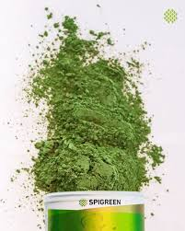
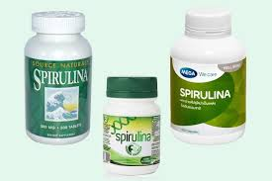
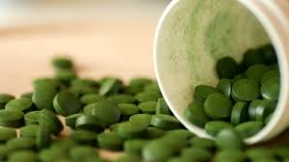
SPIULLINA: É uma cianobacteria, um tipo de microorganismo que se alimenta por meio da fotossintese.
Beneficios: potencial detox – auxilia perda peso – recuperação de lesões - antioxidante e anti-inflamatório melhora humor – pele – cabelo – unha.

Slide 47


CHLORELLA: uma microalga verde de água doce, rica em nutrientes , se mostrou bastante promissora em melhorar os níveis de colesterol e livrar o corpo de toxinas.

Slide 48

VAMOS CONHECER NUTRACEUTICOS E SUA FUNÇÃO NA ESTETICA

